Slide 1





ENCONTRO DO PIBID E RESIDÊNCIA PEDAGÓGICA
(RE)SIGNIFICANDO A FORMAÇÃO DE PROFESSORES DE SERGIPE A PARTIR DAS EXPERIÊNCIAS DO PIBID
Discentes: Ana Tereza, Bruna Letícia, Débora Mendes, Eliclécia da Silva, João Paulo, Madleny Vitória, Manoel Messias, Raylton dos Santos e Rebeca Santana.
Supervisora: Valéria da Silva Valença
Coordenador: Prof. Dr. Alexandre de Melo Andrade

Slide 2
Oficinas Literárias na Educação Básica
A literatura e o lúdico nas oficinas do PIBID no C.E. João Batista Nascimento: vivências com discentes do 8º ano do Ensino Fundamental

Slide 3
Introdução
Conforme Cosson (2016, p. 27), “ler implica troca de sentidos não só entre o escritor e o leitor, mas também com a sociedade onde ambos estão localizados, pois os sentidos são resultados de compartilhamentos de visões de mundo entre os homens no tempo e no espaço”

Slide 4
Introdução
De acordo com Marcuschi (2008, p. 151), “o estudo dos gêneros textuais é hoje uma fértil área interdisciplinar, com atenção especial para a linguagem em funcionamento e para as atividades culturais e sociais”. Portanto, com o intuito de desenvolver habilidades de identificação e compreensão dos gêneros textuais, houve uma preocupação em elucidar as estruturas que compõem a crônica, o conto e o poema – gêneros trabalhados nas oficinas – como um pontapé inicial para discorrer sobre as demais questões.

Slide 5
Objetivos
O projeto “Oficinas Literárias na Educação Básica” visa incentivar a leitura, promovendo diálogos interessantes com o meio em que os discentes estão inseridos, além de contribuir para o aprimoramento das competências linguísticas e do senso crítico.

Slide 6
Metodologia
Cada atividade realizada passou por um processo de cinco momentos, respectivamente: a escolha do texto pelo coordenador e/ou supervisor, a reunião entre os bolsistas para a elaboração do projeto a ser realizado com o texto selecionado, o encontro com o coordenador para a discussão do projeto, a aplicação da oficina no colégio, a reunião com o coordenador e/ou supervisor para a avaliação dos resultados obtidos após a aplicação das oficinas literárias.

Slide 7
Desenvolvimento das oficinas
Fundamentou-se em Goldstein (2004) e Moisés (2012) para a apresentar aspectos estruturais dos textos-base (sendo eles do gênero crônica, conto ou poema).

Slide 8
Desenvolvimento das oficinas
TEORIA
PARÓDIA
LEITURA
DISCUSSÃO
RELAÇÕES COM OUTRAS ESFERAS
PRODUÇÃO
TEXTUAL
DINÂMICA

Slide 9
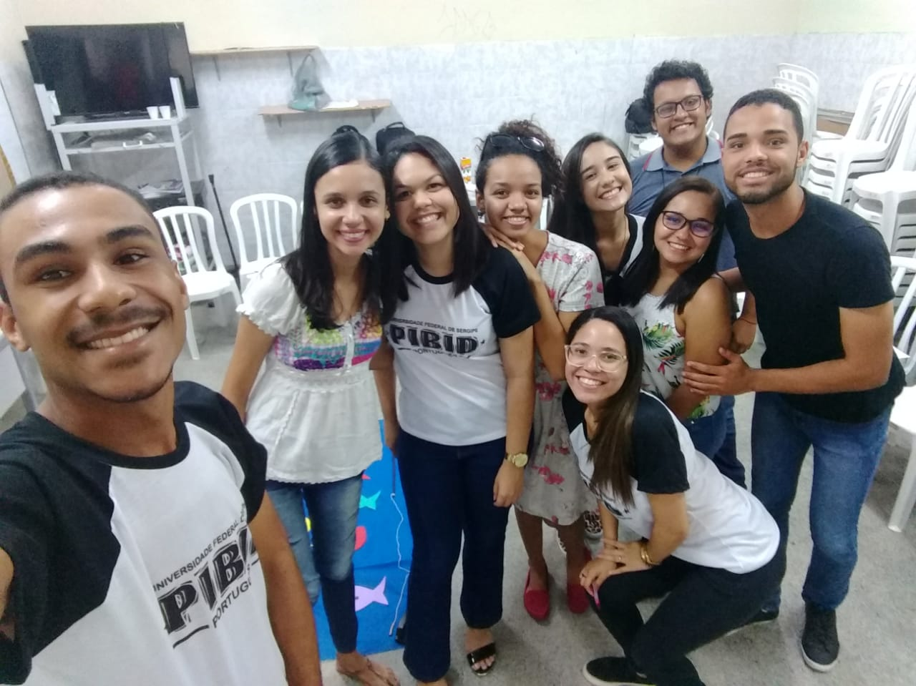
Desenvolvimento das oficinas

Slide 10
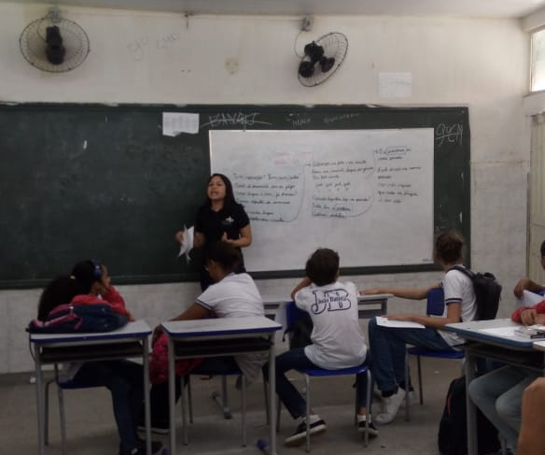
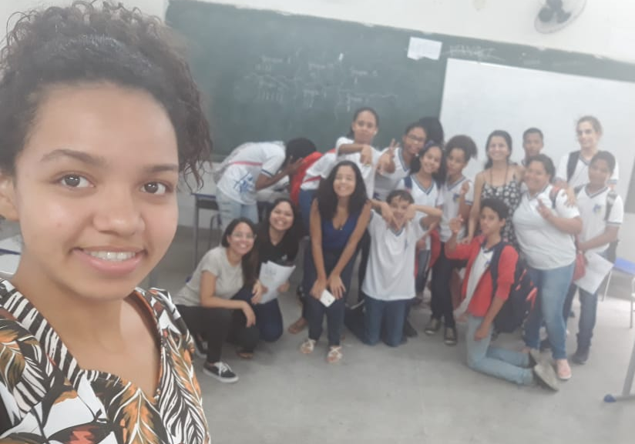
OFICINA
“Pechada”, Luís Fernando Veríssimo

Slide 11
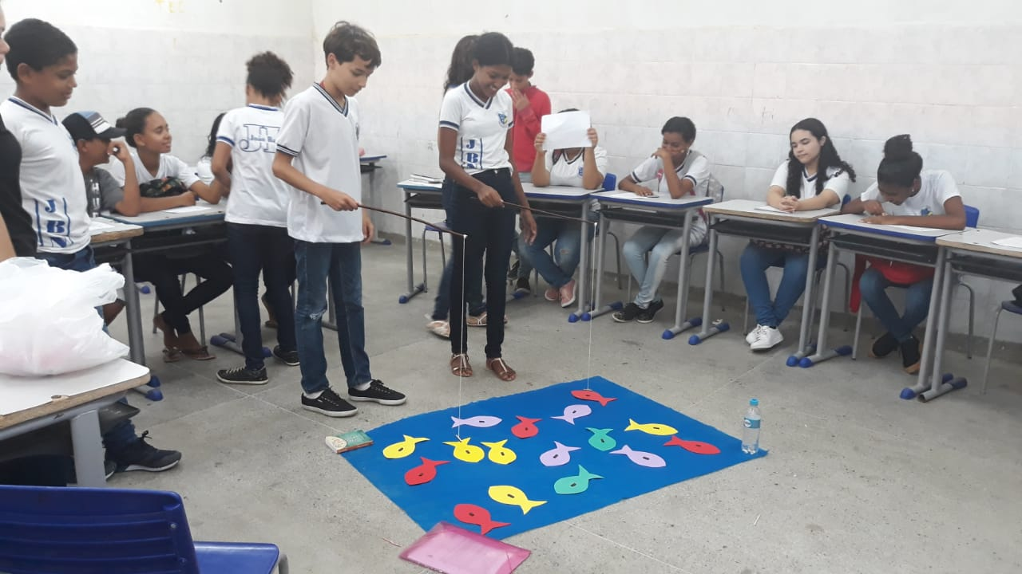
OFICINA
“Pechada”, Luís Fernando Veríssimo

Slide 12
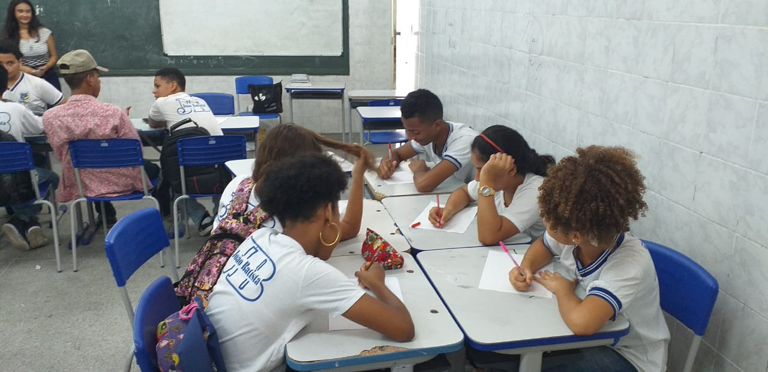
OFICINA
“Pechada”, Luís Fernando Veríssimo

Slide 13
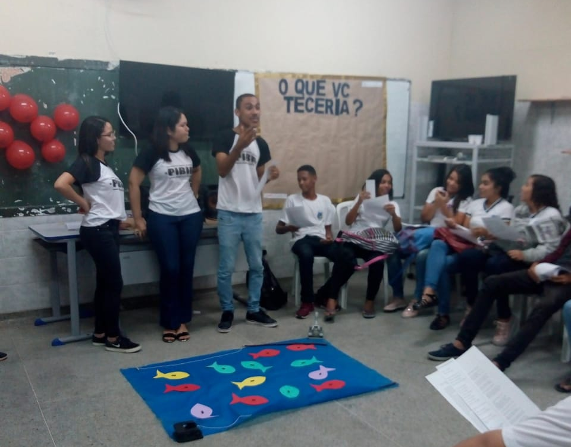
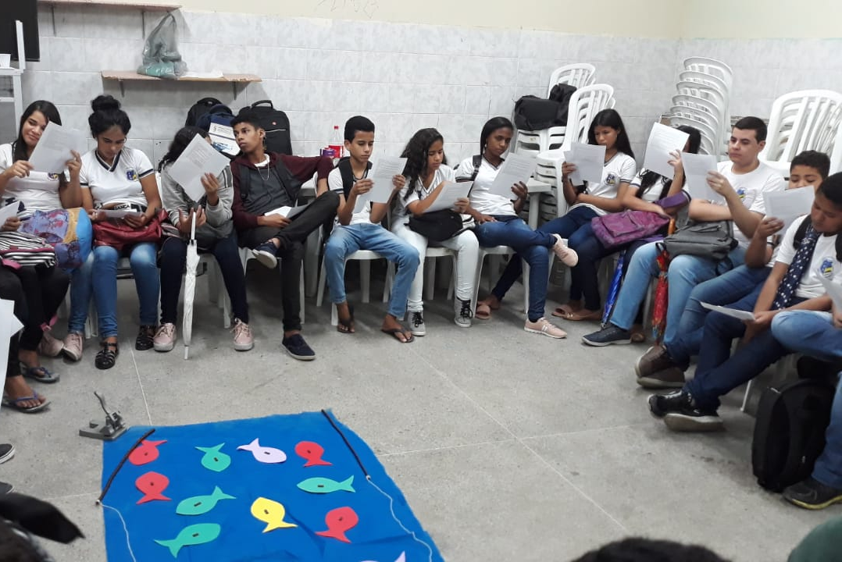
OFICINA
“A Moça Tecelã”, Marina Colasanti

Slide 14
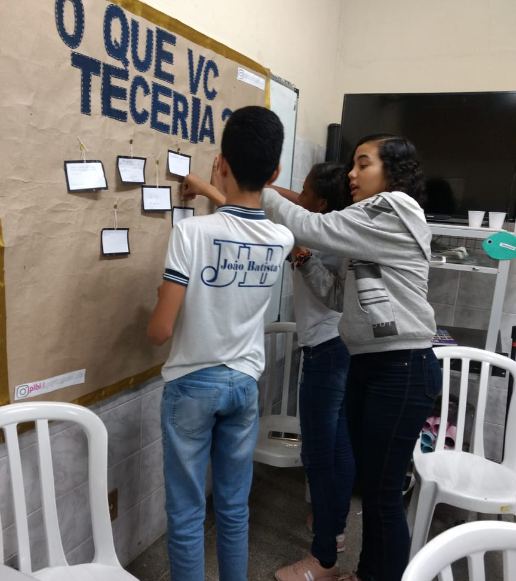
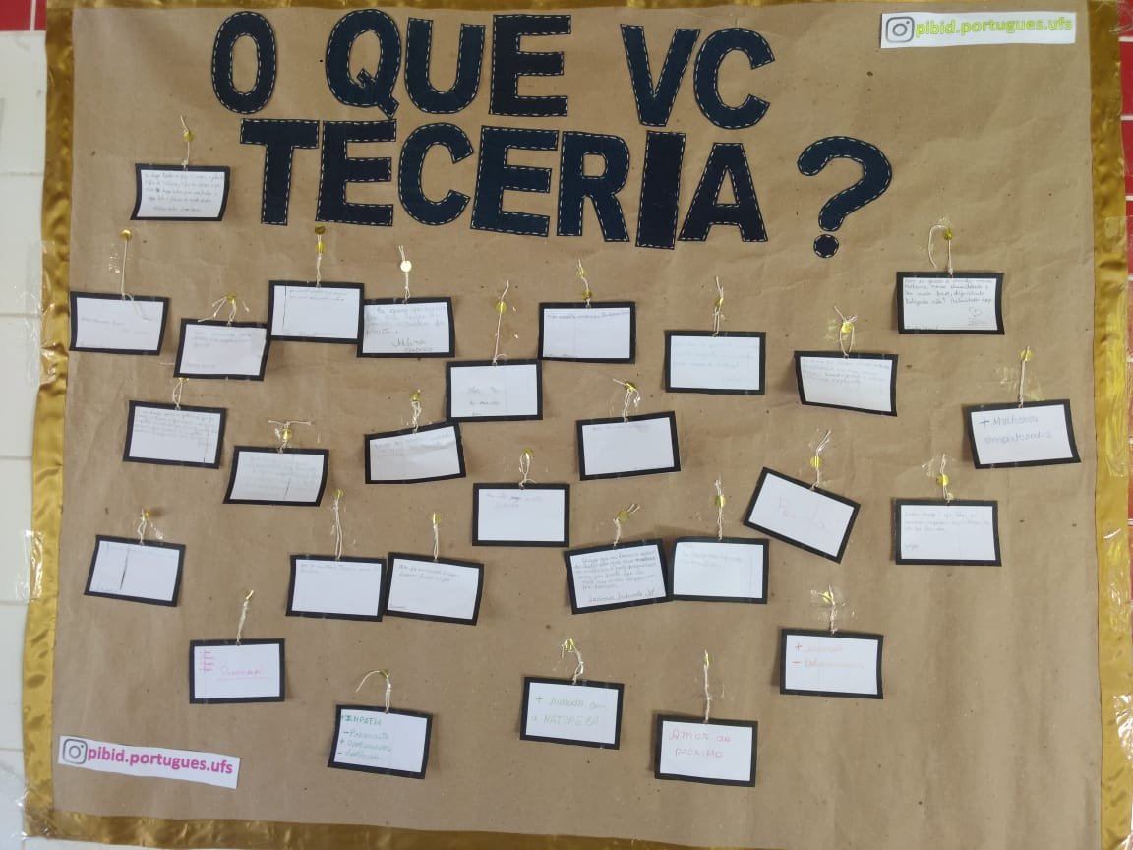
OFICINA
“A Moça Tecelã”, Marina Colasanti

Slide 15
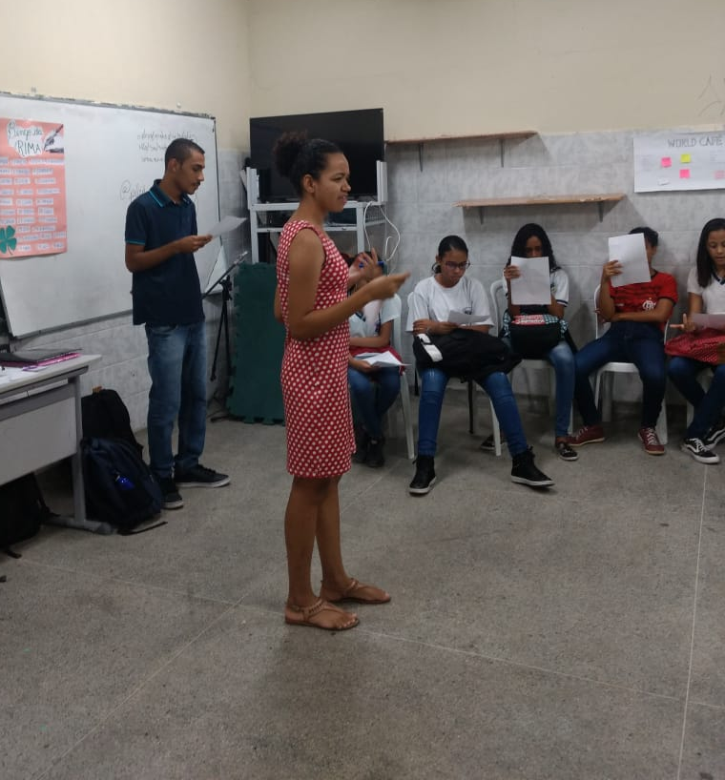
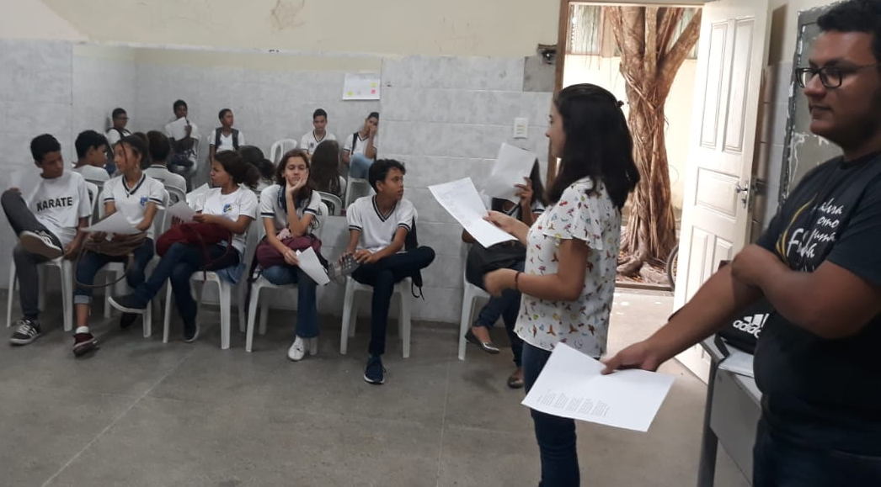
OFICINA
“Presságio”, Fernando Pessoa

Slide 16
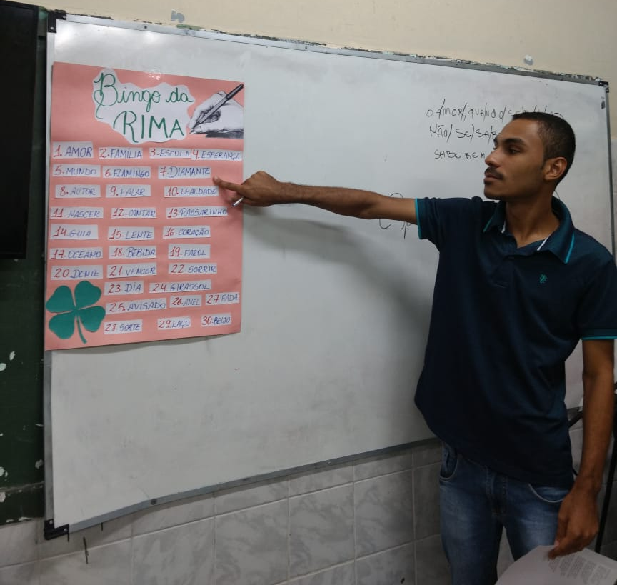
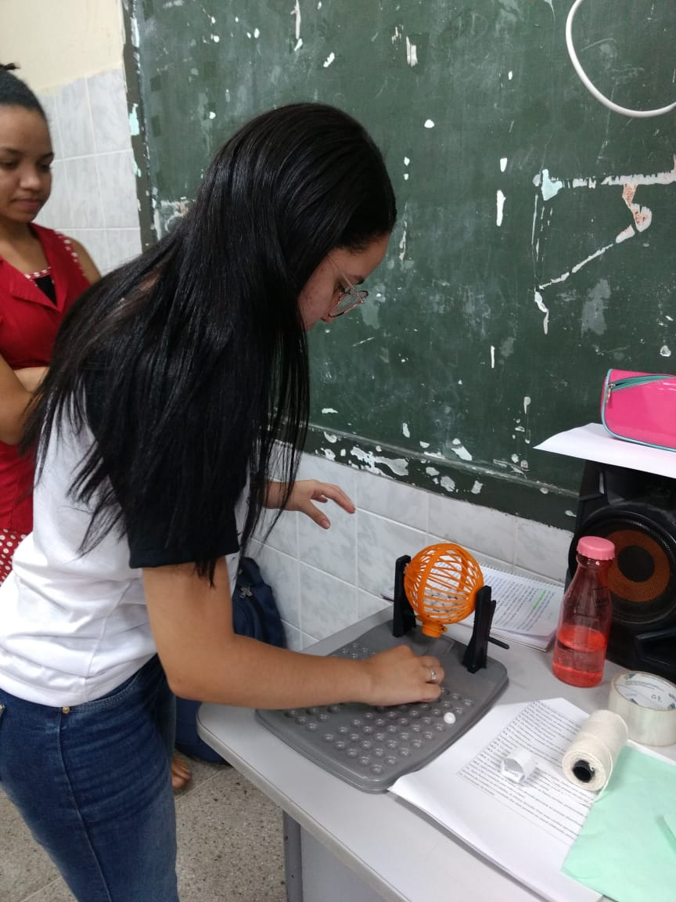
OFICINA
“Presságio”, Fernando Pessoa

Slide 17
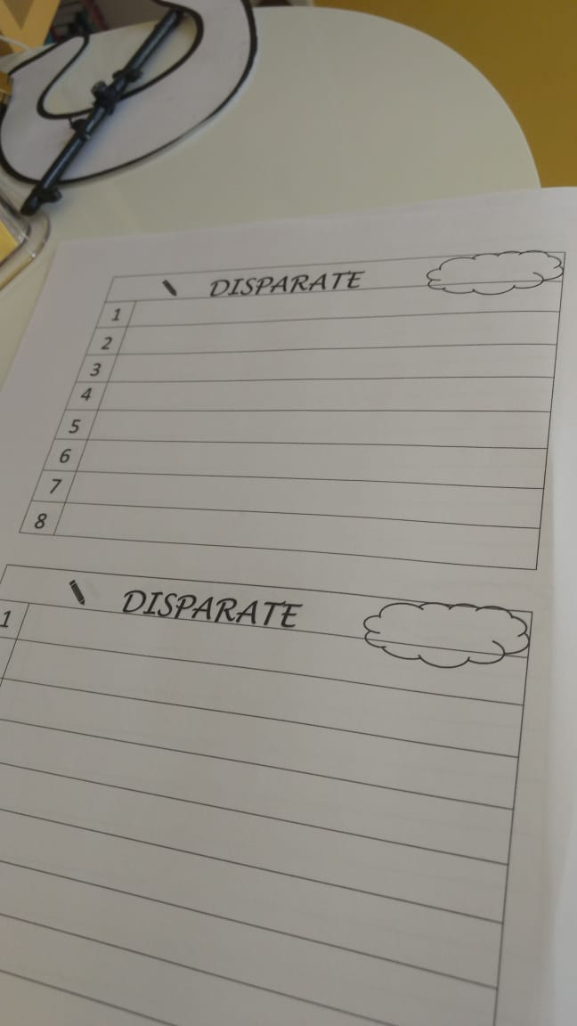
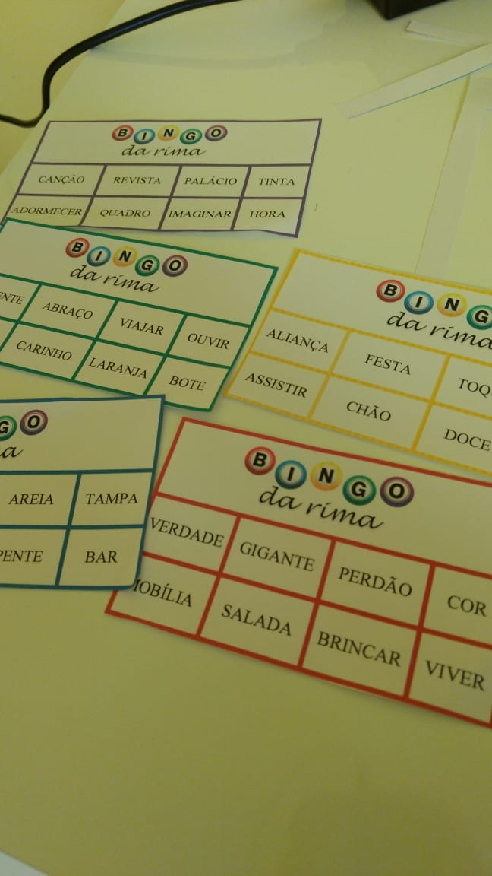
OFICINA
“Presságio”, Fernando Pessoa

Slide 18
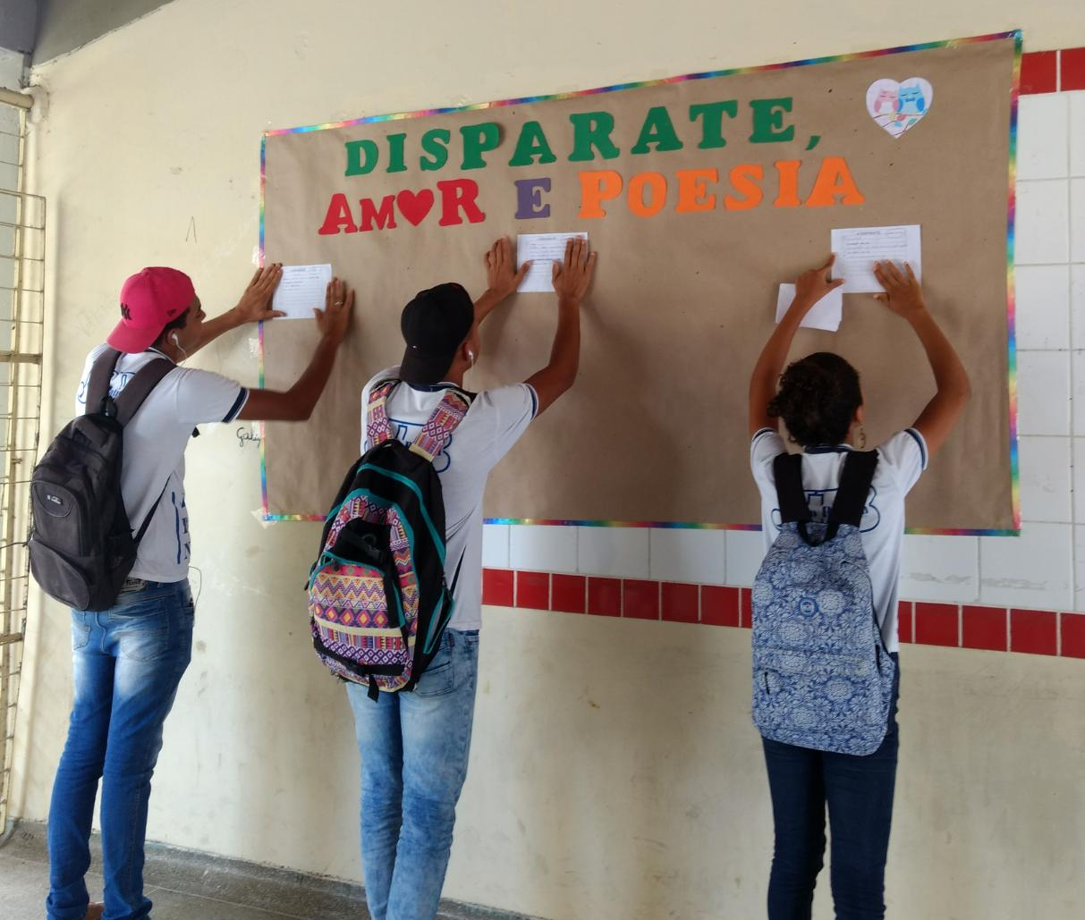
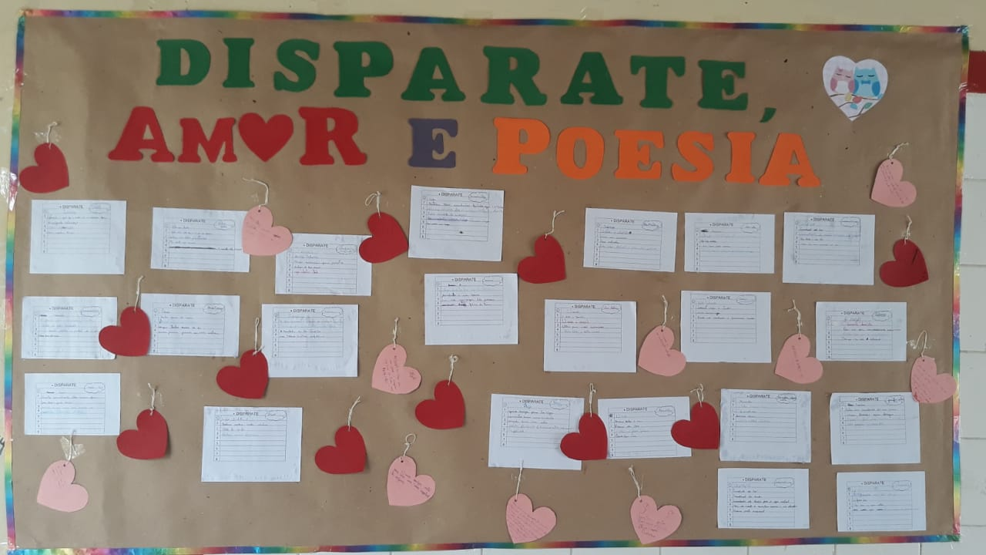
OFICINA
“Presságio”, Fernando Pessoa

Slide 19
REFERÊNCIAS
BAUMAN, Zygmunt. Amor líquido: sobre a fragilidade dos laços humanos. Rio de Janeiro: Jorge Zahar, 2004.
COSSON, Rildo. Letramento literário: teoria e prática. – 2. ed. 6. reimpr. – São Paulo: Contexto, 2016.
GOLDSTEIN, Norma. Versos, sons, ritmos. 13. ed. 6. reimpr. São Paulo: Ática, 2004. (Série princípios, 6).
MARCUSCHI, Luiz Antônio. Produção Textual, Análise de Gêneros e Compreensão. São Paulo: Parábola, 2008
MOISÉS, Massaud. A criação literária: poesia e prosa – Ed. rev. e atual. – São Paulo: Cultrix, 2012.

Slide 20
Obrigado!

